Slide 1
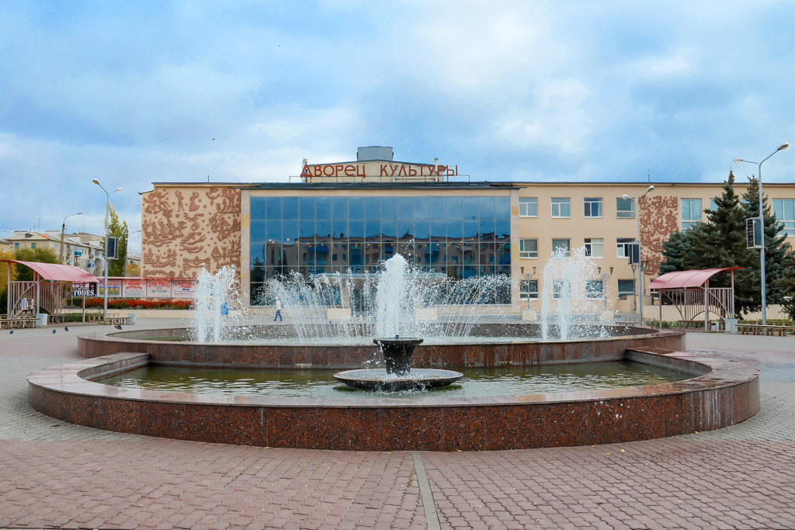
Муниципальное бюджетное учреждение «Дворец культуры «Текстильщик»

Slide 2
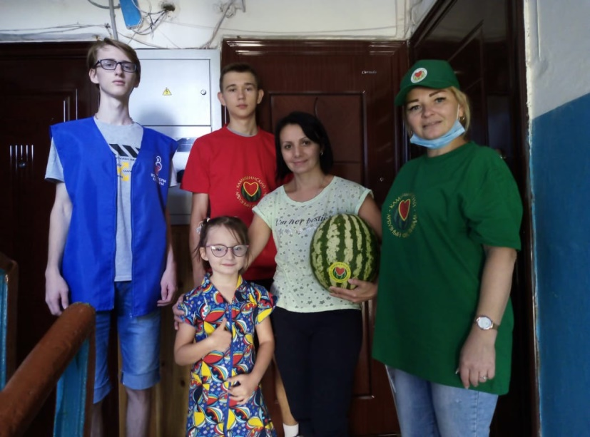
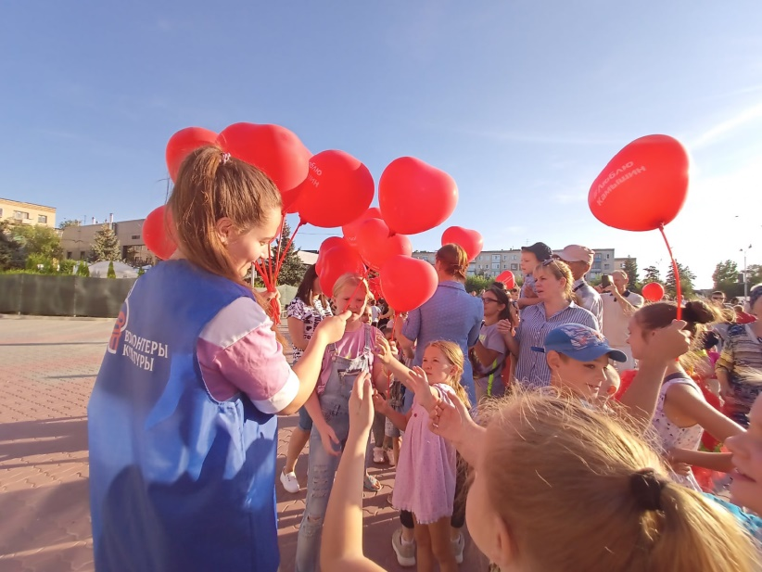
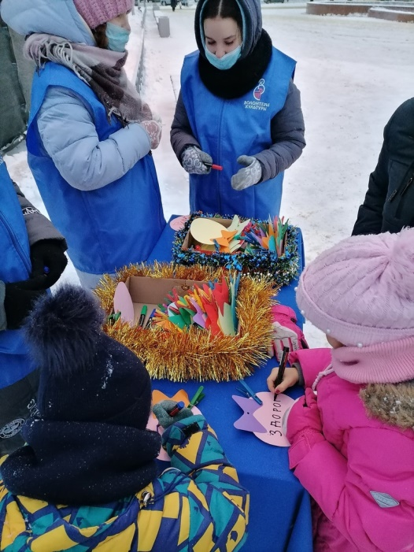
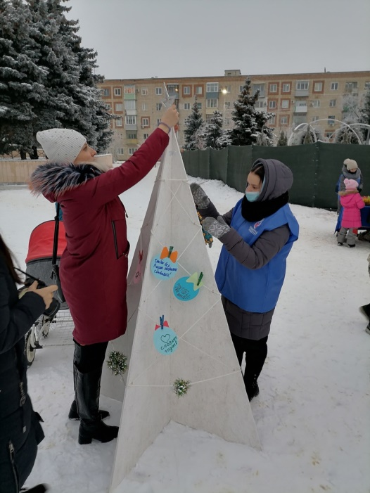
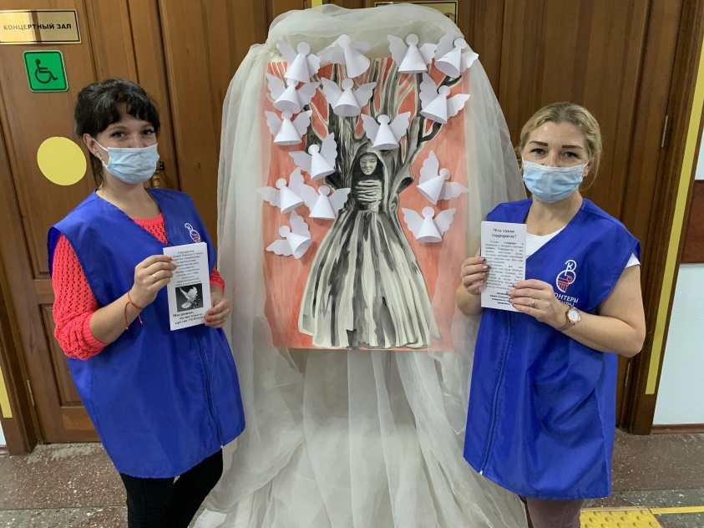
Акция «Арбузная обжорка»
в рамках XII Камышинского арбузного фестиваля
«Зело отменный плод!»
26.08.2021
Акция «Город в сердце моем»
29.08.2021
Акция в день солидарности
в борьбе с терроризмом
#ЁлкаАрт 29.12.2020

Slide 3
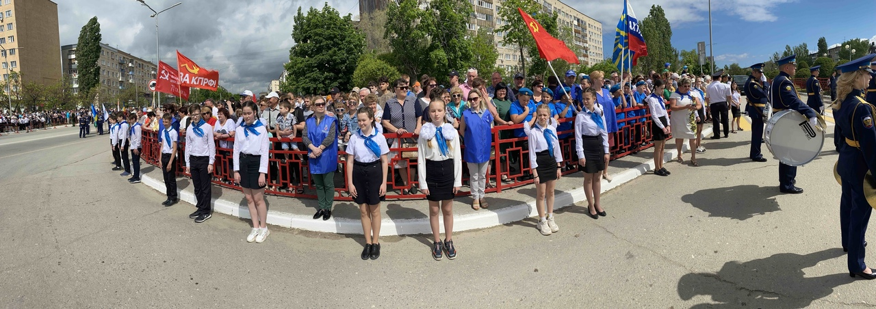
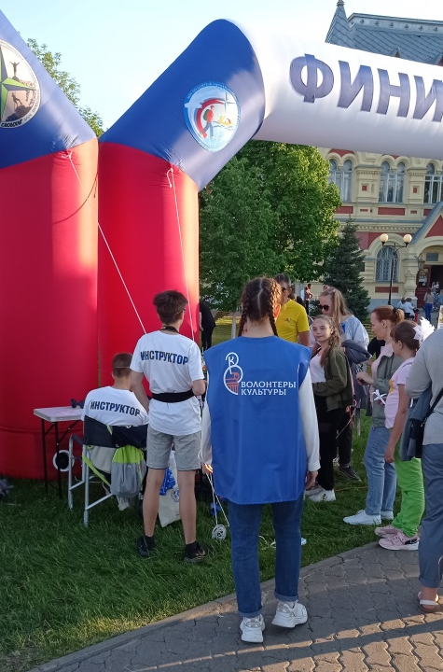
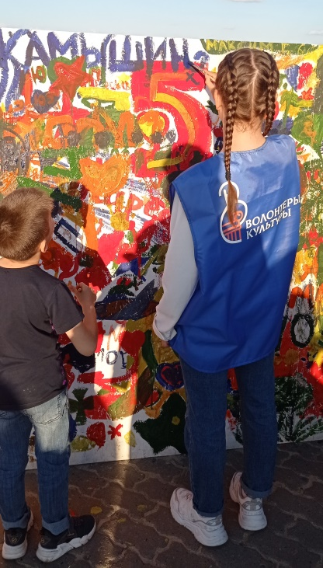
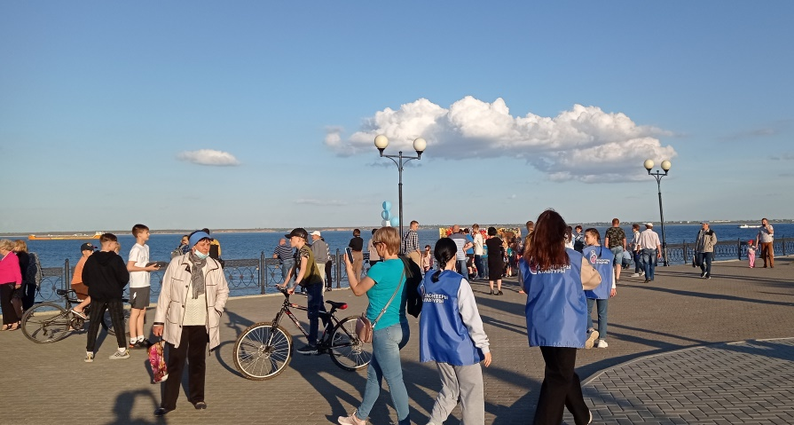
105-летие Героя Советского Союза А.П. Маресьева
20.05.2021

Slide 4
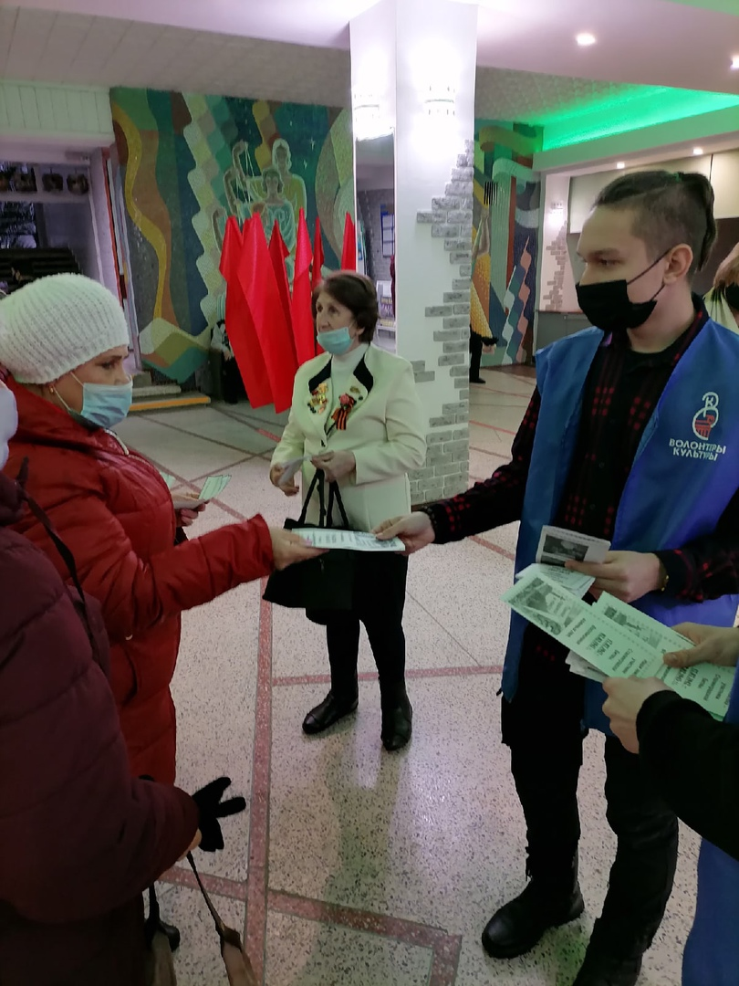
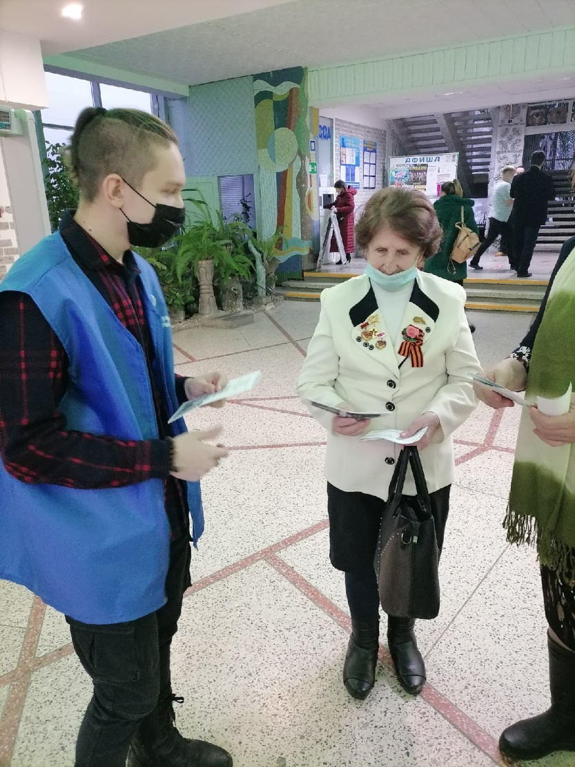
Акция «Вечный огонь памяти»,
посвященная 78-ой годовщине
победы в Сталинградской битве
2.02.2022

Slide 5
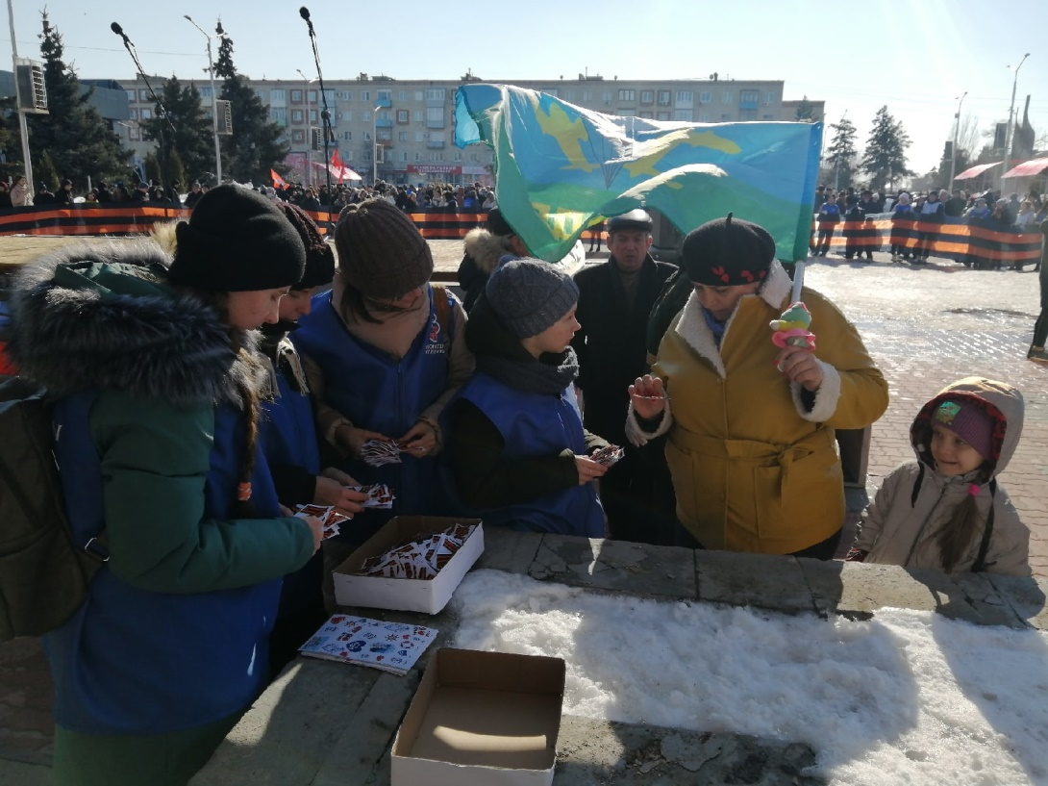
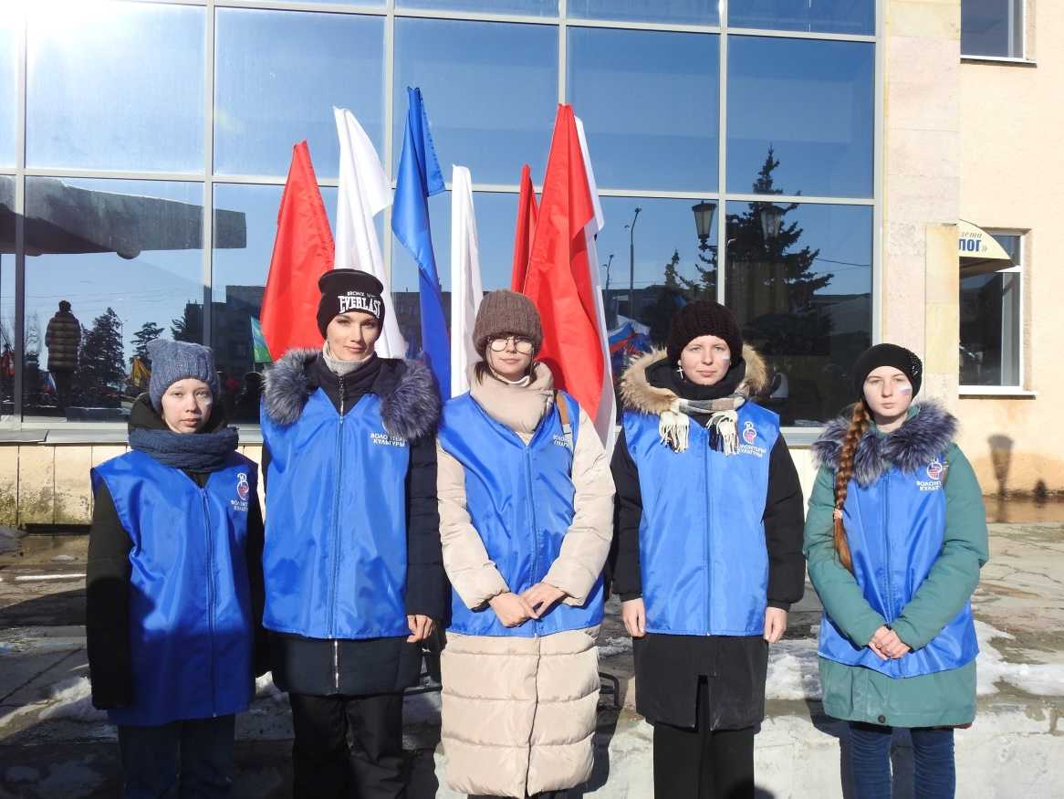
Митинг-концерт «СвоихНеБросаем»
18.03.2022

Slide 6
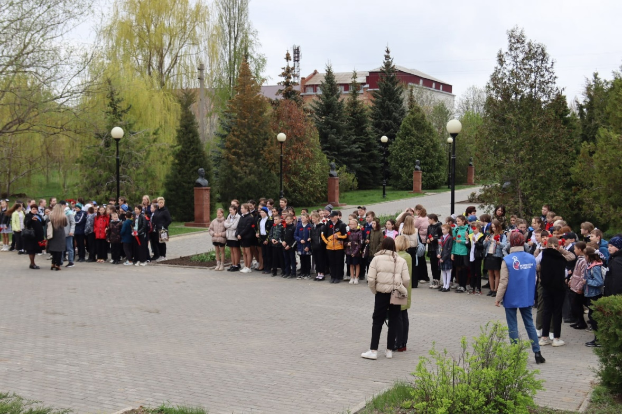
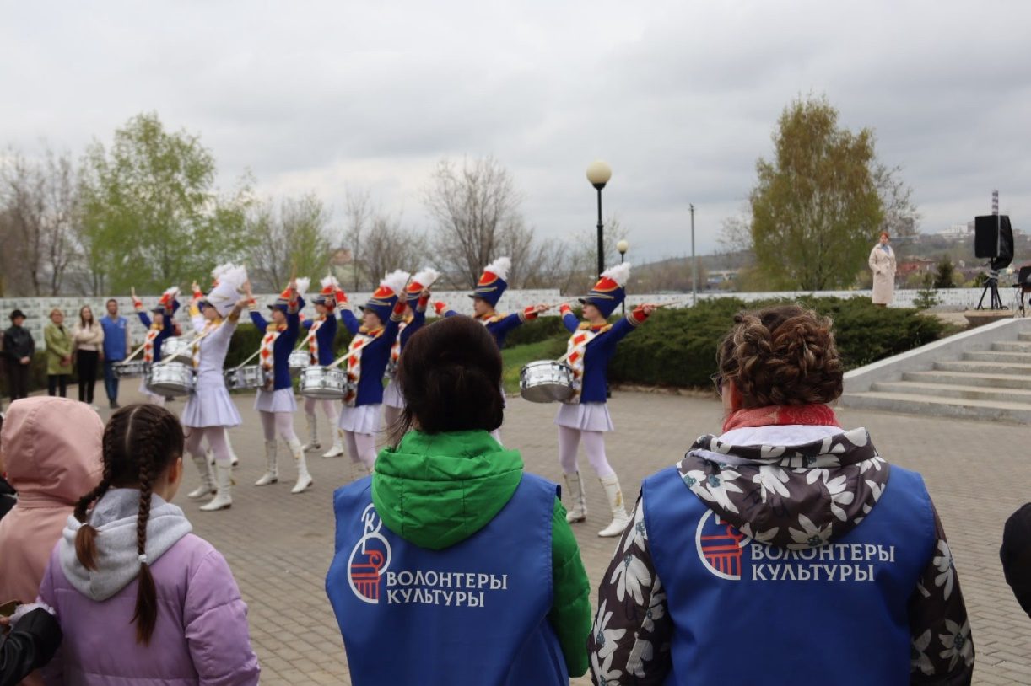
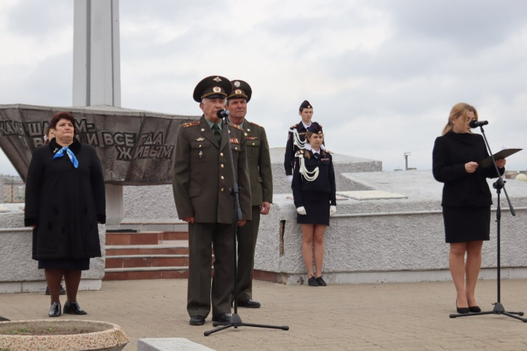
Открытие историко-патриотического квеста «Наши Герои Великой Победы», в рамках реализации проекта, получившего поддержку
Фонда президентских грантов
22.04.2022

Slide 7
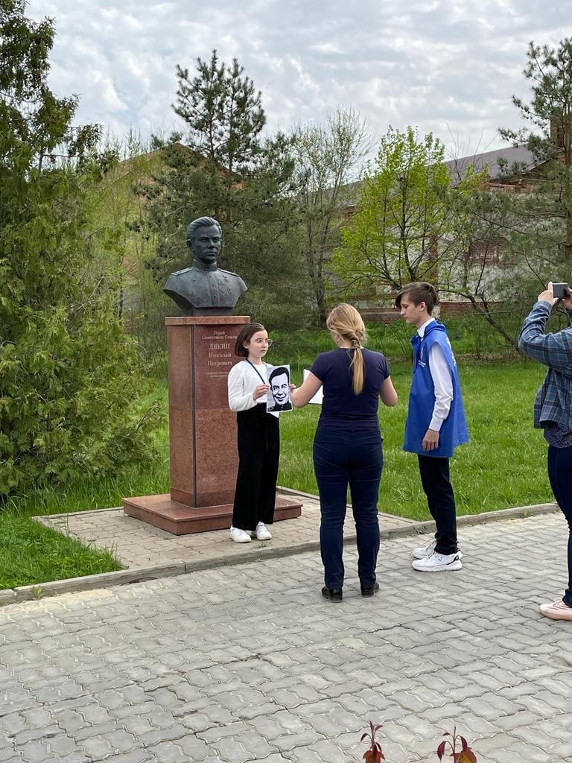
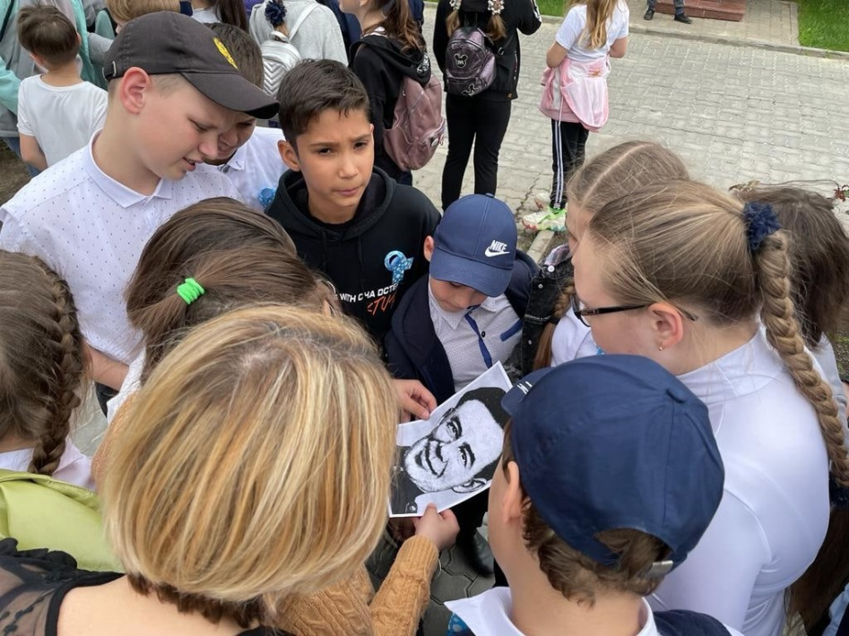
Первый этап историко-патриотического квеста
«Наши Герои Великой Победы»,
в рамках реализации проекта, получившего поддержку
Фонда президентских грантов
27.04.2022

Slide 8
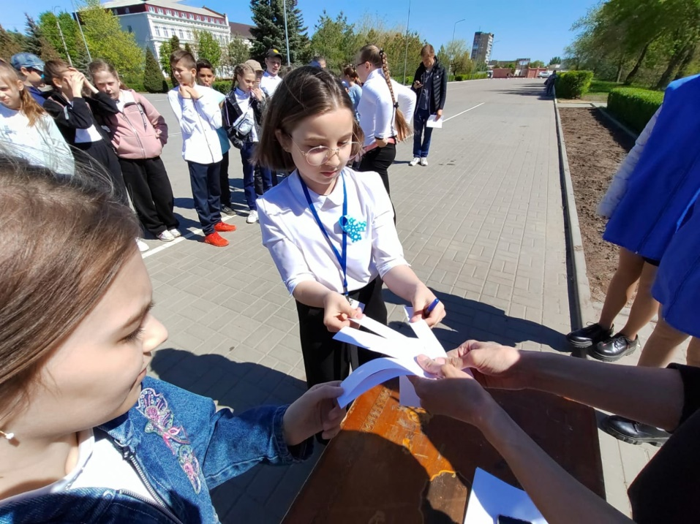
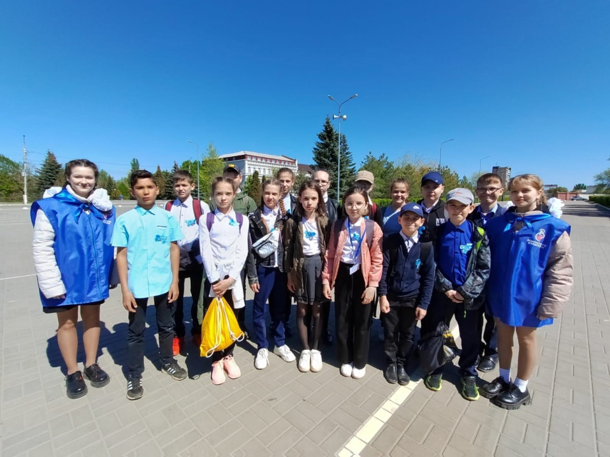
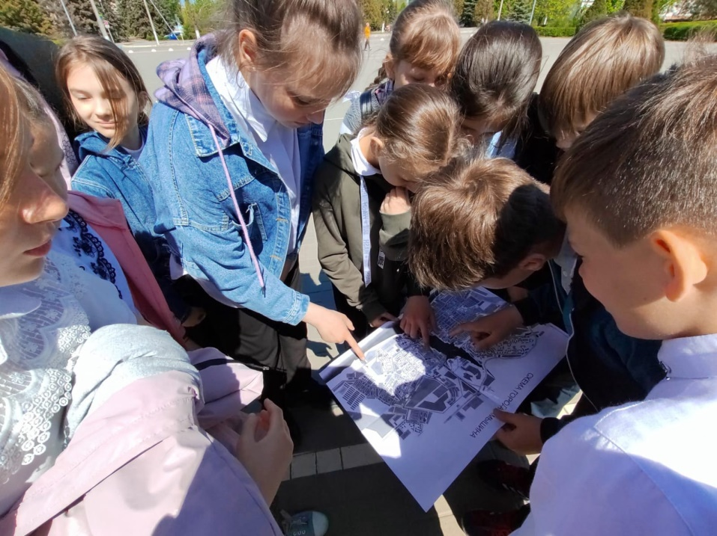
Второй этап историко-патриотического квеста
«Наши Герои Великой Победы»,
в рамках реализации проекта, получившего поддержку
Фонда президентских грантов
04.05.2022

Slide 9
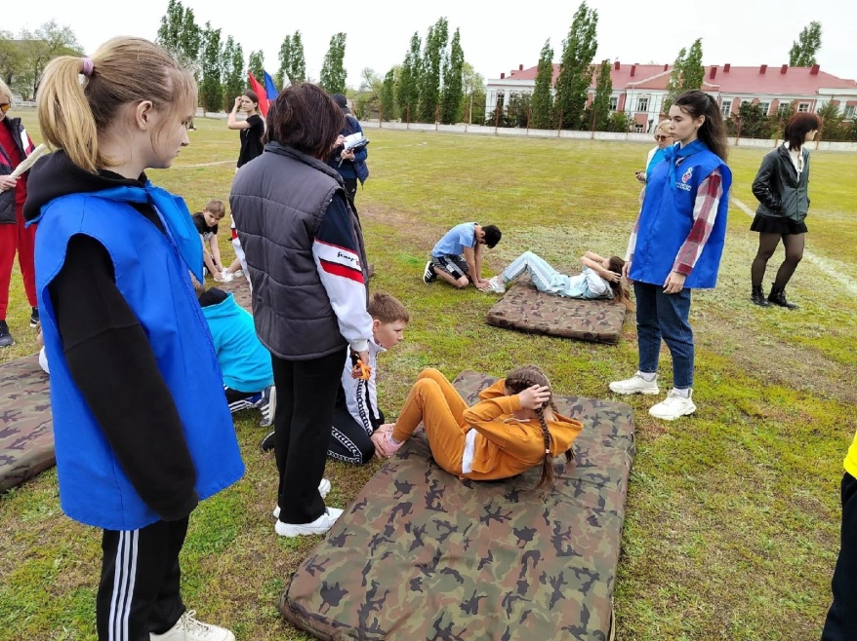
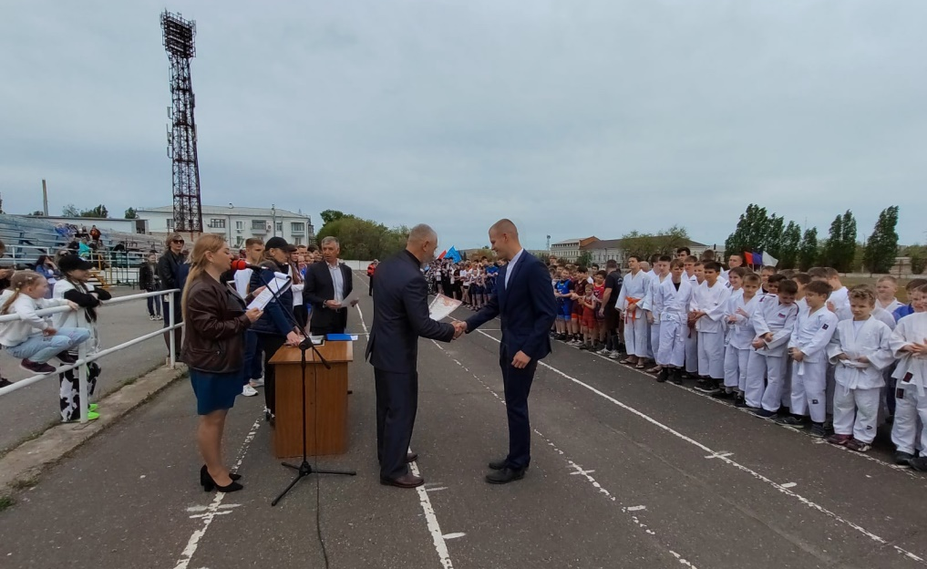
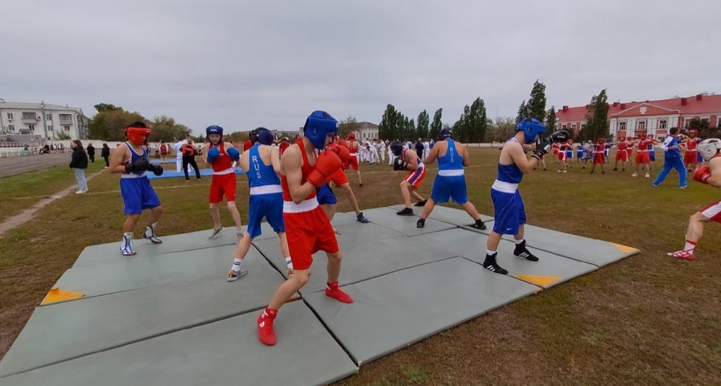
Третий этап историко-патриотического квеста
«Наши Герои Великой Победы»,
в рамках реализации проекта, получившего поддержку
Фонда президентских грантов
14.05.2022

Slide 10
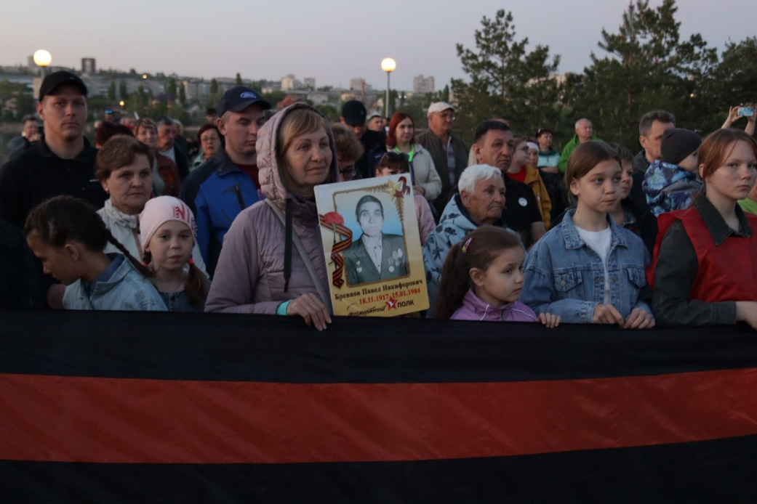
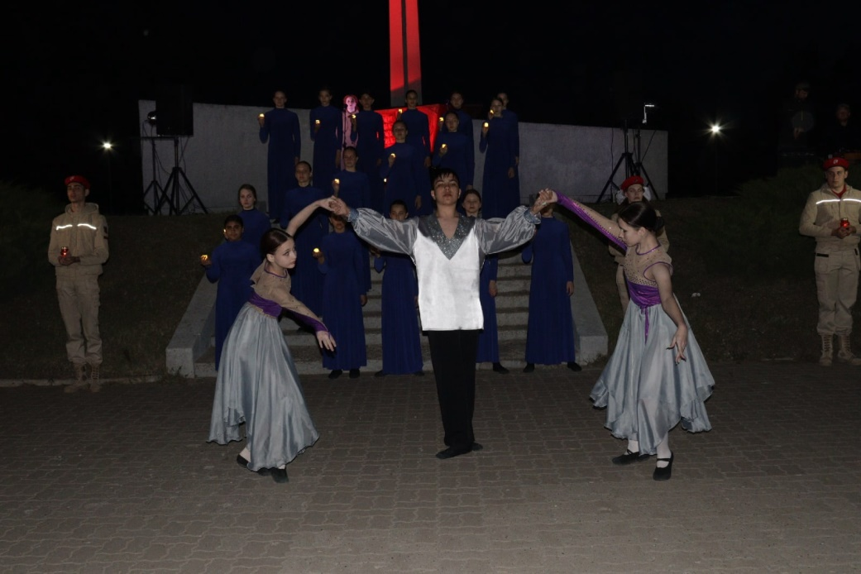
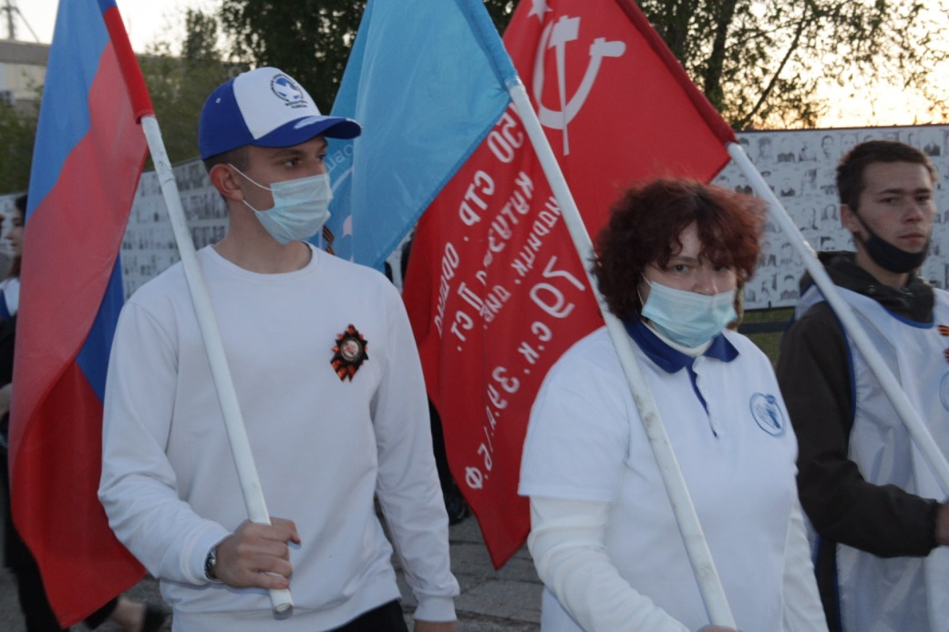
Митинг «Свеча памяти»
8.05.2022

Slide 11
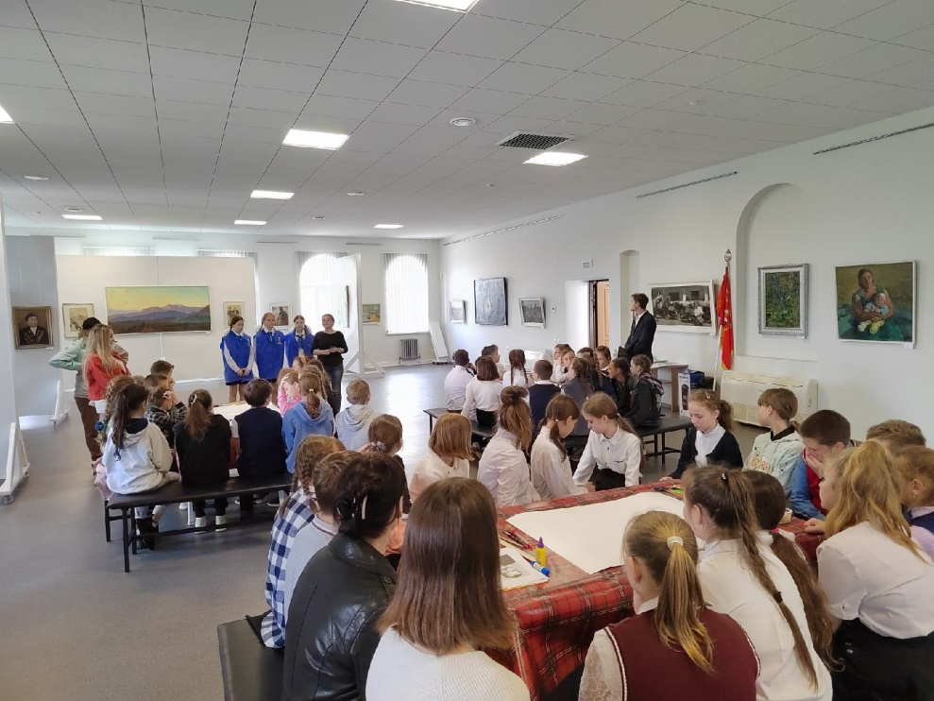
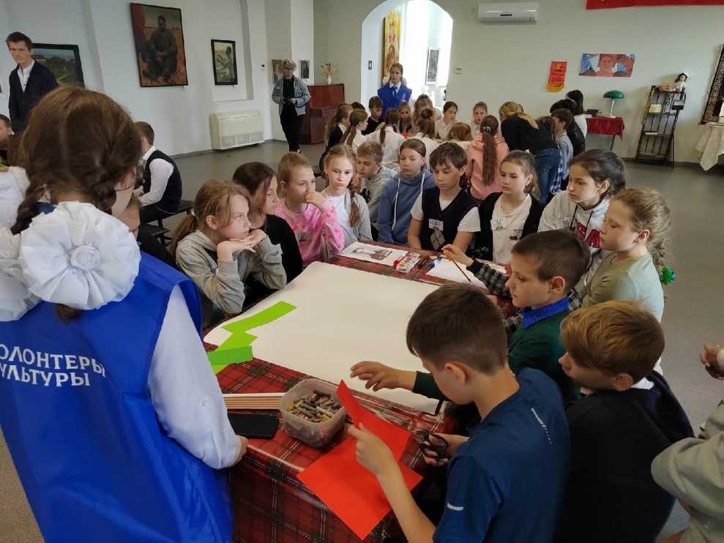
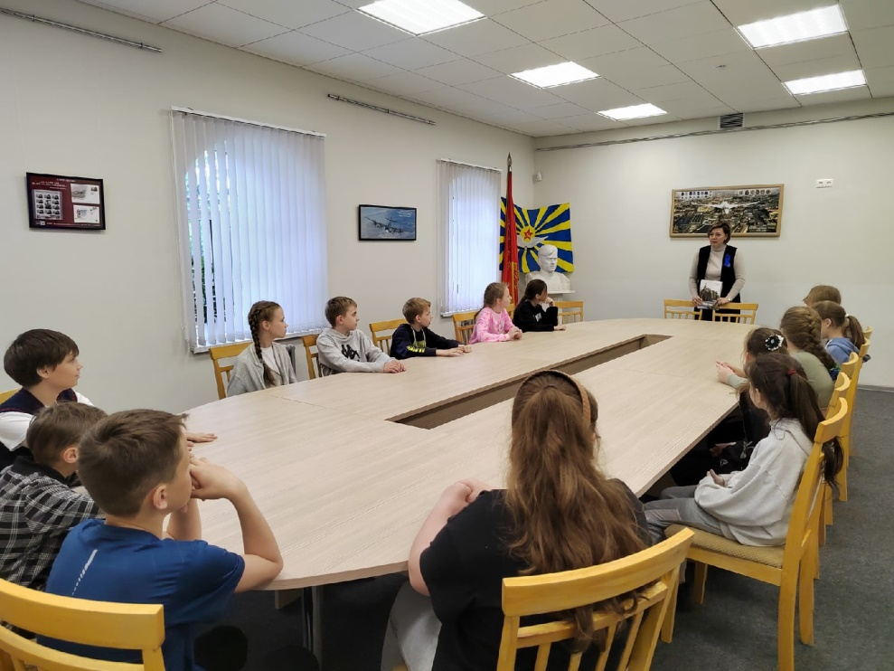
Четвертый этап
историко-патриотического квеста
«Наши Герои Великой Победы»,
в рамках реализации проекта,
получившего поддержку
Фонда президентских грантов
14.05.2022

Slide 12
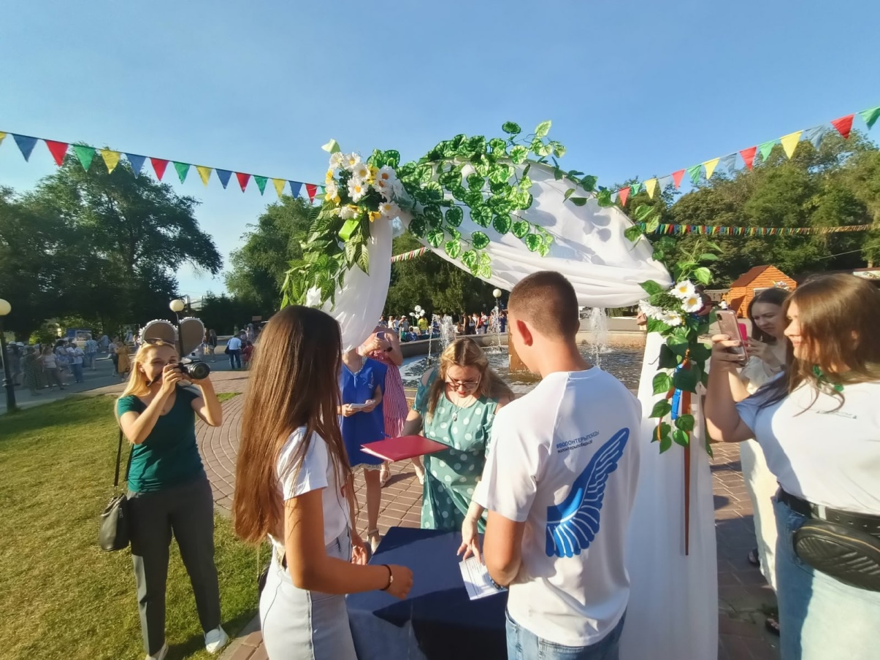
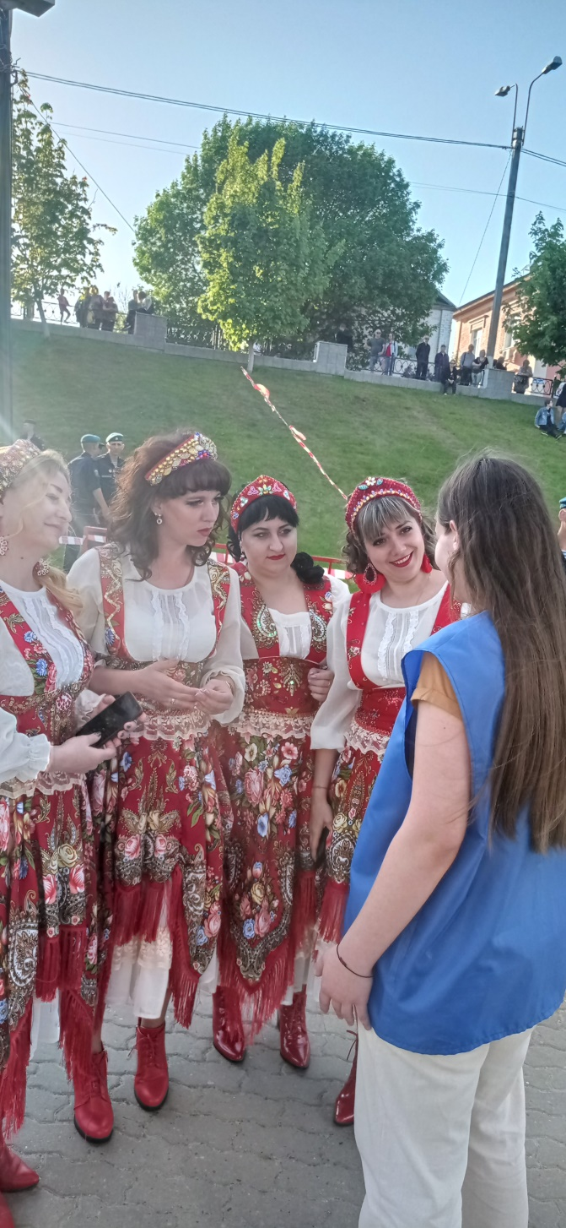
День семьи, любви и верности
8.07.2022
День России
12.06.2022

Slide 13
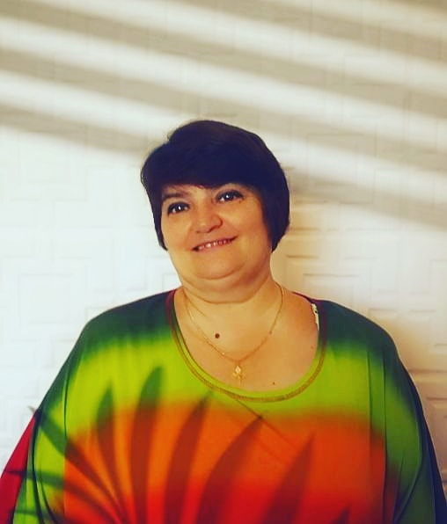
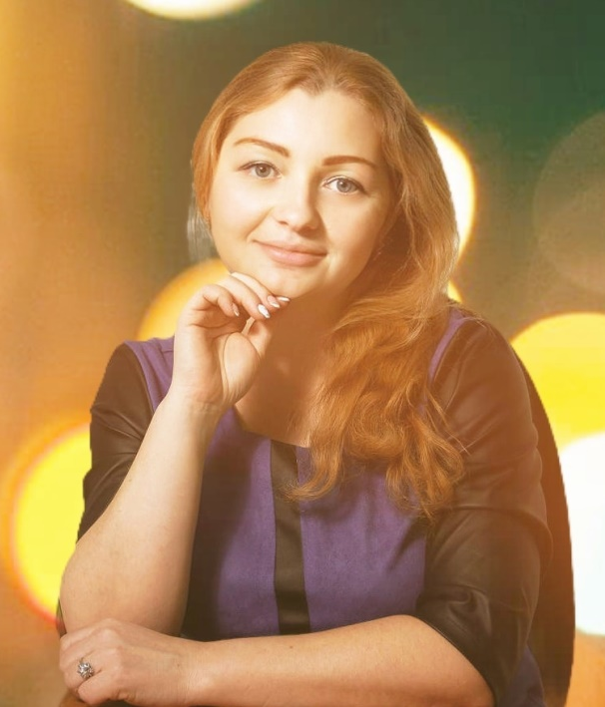
Наша команда
Шлыкова Галина Станиславовна
Заместитель директора
МБУ «ДК «Текстильщик»
Трегубова Оксана Юрьевна
Методист
МБУ «ДК «Текстильщик»
Петряева Ольга Валерьевна
Методист
МБУ «ДК «Текстильщик»

